Slide 1
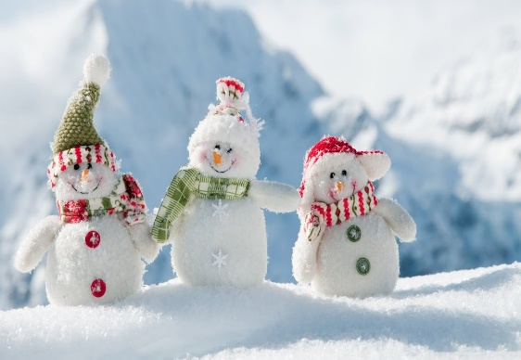
Розвиток зв'язного мовлення. Не врода прикрашає людину, а добрі справи
Українська мова
3 клас
Урок 53

Slide 2
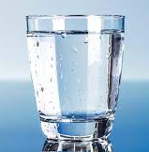
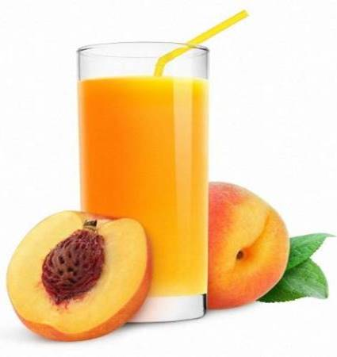
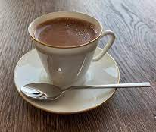
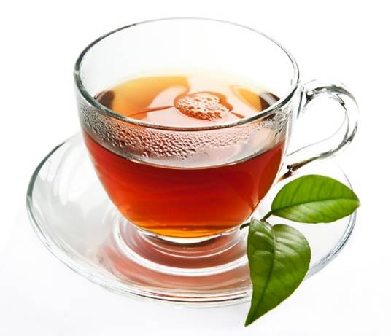
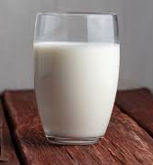
Налаштування на урок
Вибери напій, з яким хочеш провести урок.
А я скажу, що тебе очікує на уроці
Тебе очікує активна робота
Легко розв’яжеш завдання
Виявиш творче мислення
Твоя працьовитість радує.
Здивуєш своїми знаннями

Slide 3
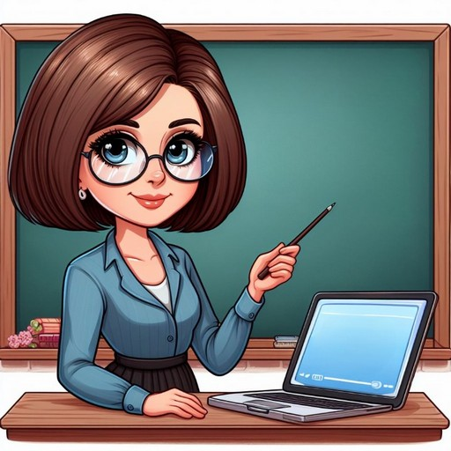
Повідомлення теми уроку
Сьогодні на уроці ви будете продовжувати вчитись писати переказ тексту за планом. Ми обміркуємо, що прикрашає людину: врода чи добрі справи.

Slide 4
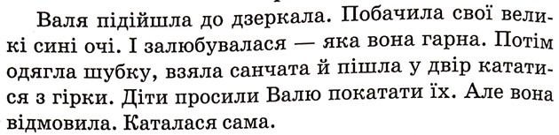
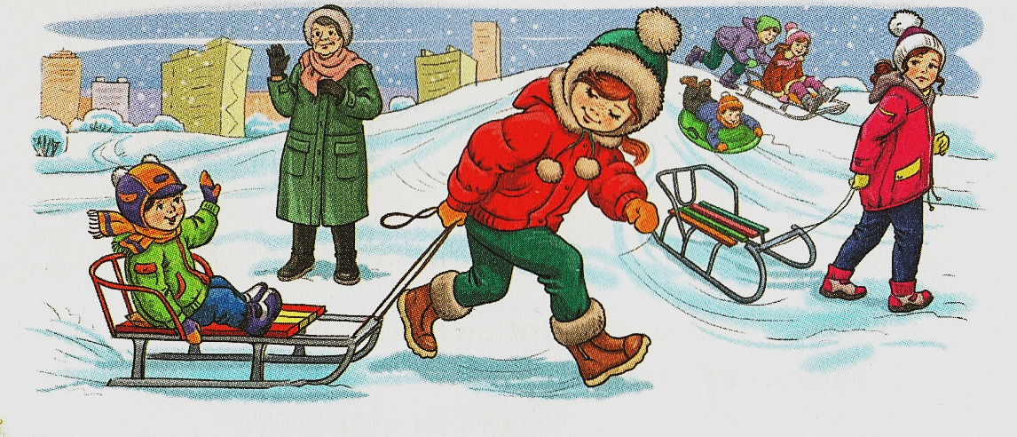
Прочитайте текст «Гарна» за О. Глібок
Якою побачила себе Валя в дзеркалі?
Що дізналися про Валю на гірці?
Сторінка
26
№1

Slide 5
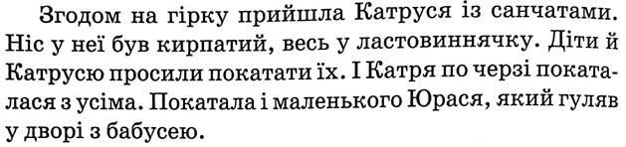
Прочитайте текст «Гарна» за О. Глібок
Якою була зовнішність Катрусі?
Що дізналися про Катрусю на гірці?
Сторінка
26
№1

Slide 6
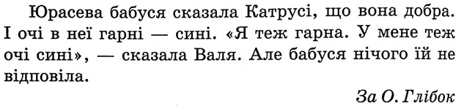
Прочитайте текст «Гарна» за О. Глібок
Що відмітила бабуся Юрасика в Катрусі?
А що бабуся Юрасика не помітила у Валі?
Сторінка
26
№1

Slide 7
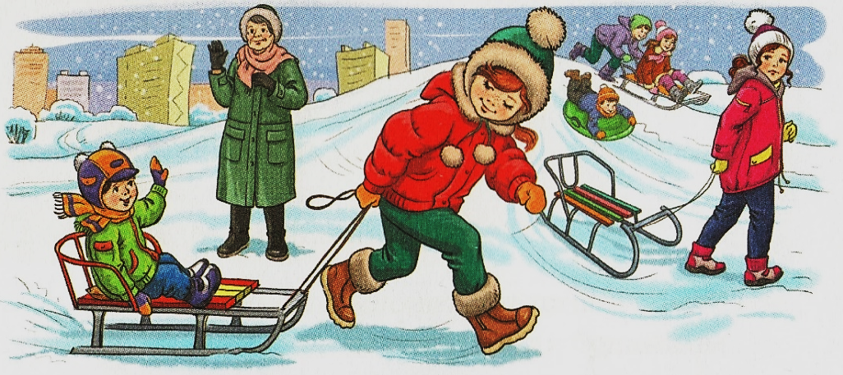
Дайте відповіді на подані запитання
Якою була Валя?
Якою була Катруся?
Чому бабуся нічого не відповіла Валі?
Як ви ставитеся до дівчаток?
Якій дівчинці ви можете дати пораду? Яку саме?
Чи траплялися у вашому житті подібні ситуації? Розкажіть, коли і як це було.
Сторінка
26-27
№2-3

Slide 8
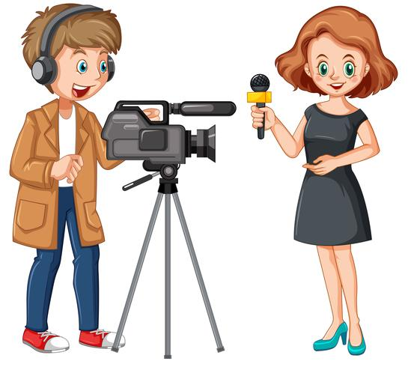
Пам'ятка написання переказу
1. Добери заголовки до кожної частини.
2. Запиши план.
4. Прочитай окремі частини до складеного плану.
5. Перекажи кожну частину.
6. Закрий текст і напиши переказ за планом.

Slide 9
Прочитайте ще раз текст
Визначте, скільки частин він має. Поставте запитання до кожної частини і запишіть.
1. Красуня Валя
2. Добра Катруся
3. Бабусині слова
Сторінка
27
№4-5

Slide 10
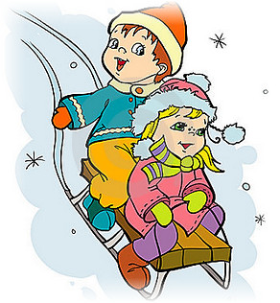
Випишіть з довідки слова, які характеризують кожну дівчинку.
Довідка:
Синьоока, добра, гарна, жадібна, щедра.
Валя
синьоока, гарна, жадібна
Катруся
синьоока, добра, щедра
Перекажіть текст усно. Скористайтеся записаними запитаннями і словами.
Сторінка
27
№6-7

Slide 11
Приготуйтеся записати переказ тексту
Зверніть увагу, як пишуться подані слова.
Залюбувалася, шубка, кирпатий, ластовиннячко, бабусею, Юрасева, відповіла.
Запишіть переказ тексту. Розпочніть із заголовка.
Гарна
Пам'ятайте!
Кожну частину тексту починайте писати з нового рядка.
Сторінка
27
№8

Slide 12

Підсумок уроку
Прочитайте свій переказ. Якщо знайдете помилки – виправте їх.
Якщо бажаєте, прочитайте у кріслі автора свій переказ для однокласників і однокласниць.
Сторінка
28
№10-11

Slide 13
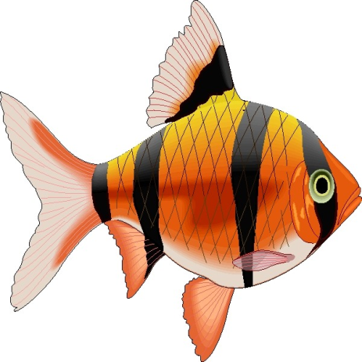



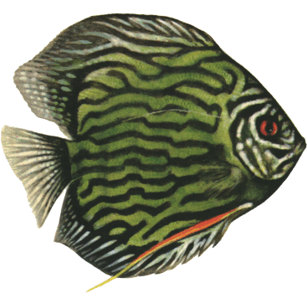
Підсумок уроку. Рефлексія
Час пролетів непомітно
Непотрібна інформація
Не все зрозуміло
Працювалось легко
Корисна інформація

